Slide 1
Инструкция для родителей по изменению пароля для входа в электронный дневник ученика.

Slide 2
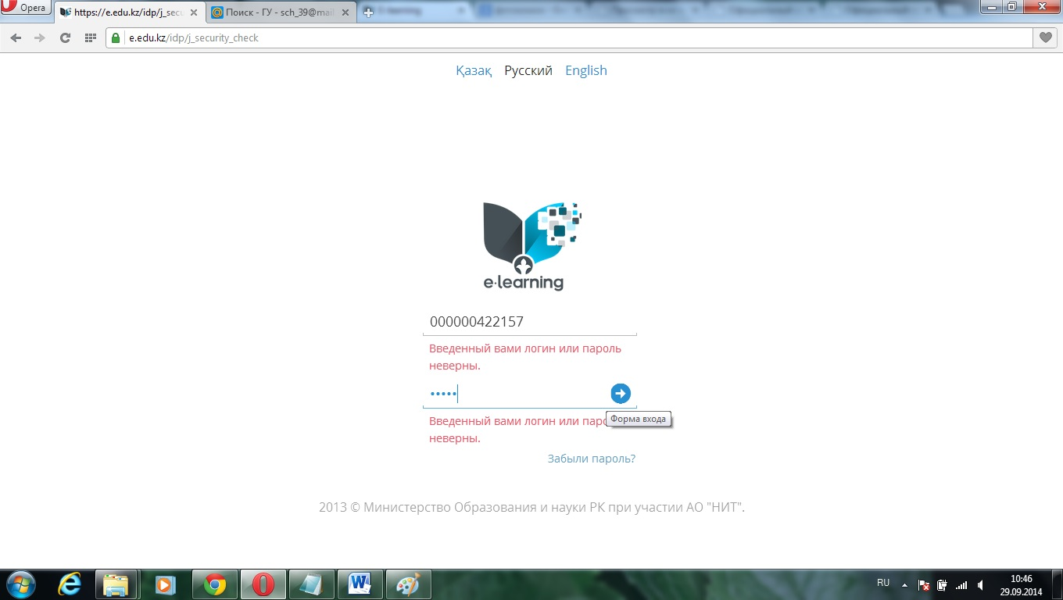

Slide 3
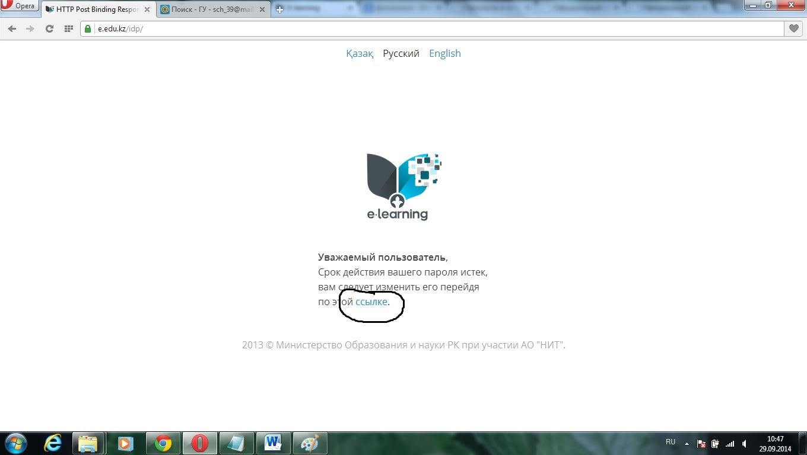

Slide 4
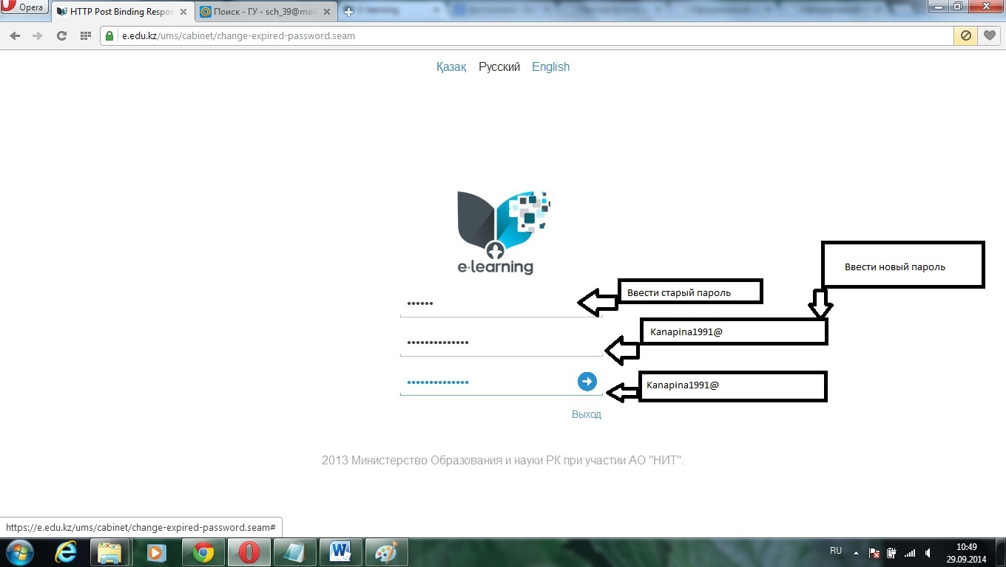

Slide 5
